Slide 1
การตรวจสอบความน่าเชื่อถือของข้อมูล
Data Verification & Quality Assessment
หลักสูตรการวิเคราะห์ข้อมูลสุขภาพ

Slide 2
1.0 INTRODUCTION
วัตถุประสงค์การเรียนรู้
1
ประเมินคุณภาพข้อมูล
2
Cross-Validation
3
จัดการปัญหาข้อมูล
ใช้กรอบ TRUST และ DQR (WHO) ในการประเมินคุณภาพข้อมูลสุขภาพ ครอบคลุม 4 มิติหลัก: completeness, consistency, timeliness, population data
ใช้เทคนิค triangulation, internal checks, benchmarking เพื่อลดความเสี่ยงจากข้อมูลผิดพลาดและยืนยันความน่าเชื่อถือ
ตรวจสอบและจัดการปัญหาที่พบบ่อย: missing data (MCAR/MAR/MNAR), outliers, logical consistency
ผลลัพธ์ที่คาดหวัง
ผู้เรียนสามารถออกแบบการตรวจสอบคุณภาพข้อมูล สรุปผลในรูปแบบ Data Quality Report และนำไปใช้ปรับปรุงระบบข้อมูลสุขภาพได้จริง

Slide 3
1.1 IMPORTANCE
ทำไม Data Quality สำคัญ
ข้อมูลคุณภาพต่ำ
ข้อมูลคุณภาพสูง
ข้อสรุปคลาดเคลื่อนจากความไม่ครบถ้วน
ข้อสรุปที่ถูกต้องและน่าเชื่อถือ
การตัดสินใจเชิงนโยบายผิดพลาด
การตัดสินใจที่มีหลักฐานสนับสนุน
สูญเสียความน่าเชื่อถือของระบบ
ความมั่นใจของผู้ใช้ข้อมูล
ต้นทุนการแก้ไขสูงในอนาคต
ประหยัดต้นทุนระยะยาว
"Sound decisions are based on sound data." — การตัดสินใจที่ดีต้องอิงจากข้อมูลที่มีคุณภาพ (WHO, 2022)
Figure 1: Impact of data quality on decision-making

Slide 4
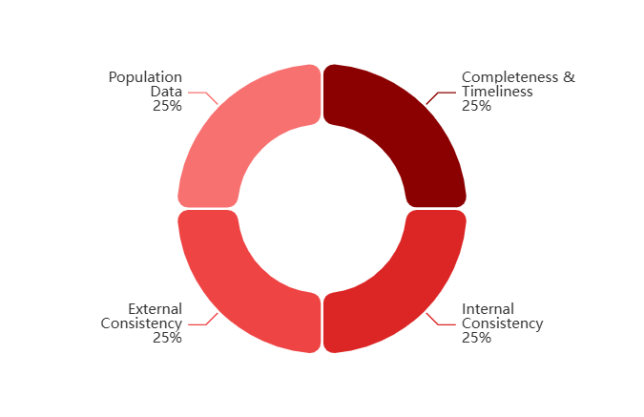
1.2 FRAMEWORK
DQR Framework (WHO) ภาพรวม
1
Completeness & Timeliness
Data Quality Review Framework
ความครบถ้วนและทันเวลาของการรายงานข้อมูล
2
Internal Consistency
ความสอดคล้องภายในของข้อมูล
3
External Consistency
ความสอดคล้องกับแหล่งข้อมูลภายนอก
4
Population Data
ความเหมาะสมของข้อมูลประชากร (ตัวหาร)
Source: WHO. Data Quality Assurance: Module 1 - Framework and Metrics. Geneva: WHO; 2022.

Slide 5
1.3 DIMENSION 1
Completeness & Timeliness
Completeness
Timeliness
ระดับหน่วยบริการ
นิยามและเกณฑ์
• % หน่วยบริการที่ส่งรายงานครบตามรอบ
• รายงานรายเดือน: ส่งภายในวันที่ 10 ของเดือนถัดไป
• % ตัวแปรที่กรอกข้อมูลครบถ้วน
• รายงานรายไตรมาส: ส่งภายใน 15 วันหลังสิ้นไตรมาส
• จำนวนรายงานที่ขาดหายไป
• รายงานรายปี: ส่งภายใน 30 วันหลังสิ้นปี
ระดับพื้นที่
ตัวชี้วัด
• % อำเภอ/จังหวัด ที่ส่งข้อมูลครบ
% Timeliness = (รายงานที่ส่งทันเวลา / รายงานทั้งหมดที่ต้องส่ง) × 100
• แนวโน้มการส่งข้อมูลรายเดือน
• จุดบกพร่องที่ต้องติดตาม
ตัวอย่าง Timeline การติดตาม
ม.ค. → ก.พ. (deadline 10 ก.พ.) → ติดตาม 15 ก.พ. → รายงานผล 20 ก.พ.
Source: WHO. Data Quality Assurance: Module 2 - Desk Review. Geneva: WHO; 2022.

Slide 6
1.4 COMPLETENESS TYPES
Completeness ที่ต้องตรวจ
Reporting Completeness
Data Element Completeness
นิยาม
นิยาม
ความครบถ้วนของการส่งรายงานจากหน่วยบริการ
ความครบถ้วนของข้อมูลในแต่ละตัวแปร
ตัวอย่าง
ตัวอย่าง
หน่วยบริการ 100 แห่ง ส่งรายงาน 95 แห่ง = 95% completeness
ตัวแปร "อายุ" มีข้อมูล 850/1000 ระเบียน = 85% completeness
ข้อจำกัด
ความสำคัญ
รายงานครบแต่อาจมีตัวแปรขาดหาย
ตัวแปรสำคัญต้องมี completeness > 90%
ข้อควรระวัง
รายงานครบถ้วน ≠ ข้อมูลมีคุณภาพ ต้องตรวจสอบทั้ง Reporting Completeness และ Data Element Completeness พร้อมกัน
Table 1: Comparison of reporting completeness vs data element completeness

Slide 7
1.5 TIMELINESS
Timeliness: นิยามและตัวชี้วัด
รายเดือน
รายไตรมาส
รายปี
Deadline
Deadline
Deadline
วันที่ 10 ของเดือนถัดไป
15 วันหลังสิ้นไตรมาส
30 วันหลังสิ้นปี
ตัวอย่าง
ตัวอย่าง
ตัวอย่าง
ข้อมูลม.ค. → ส่งภายใน 10 ก.พ.
ไตรมาส 1 (มี.ค.) → ส่งภายใน 15 เม.ย.
ข้อมูล 2024 → ส่งภายใน 30 ม.ค. 2025
สูตรคำนวณ % Timeliness
% Timeliness = (รายงานที่ส่งก่อน Deadline / รายงานทั้งหมดที่ต้องส่ง) × 100
ตัวอย่างที่ 1
ตัวอย่างที่ 2
ส่งครบ 95/100 รายงาน ทันเวลา 90 รายงาน = 90%
ส่งครบ 88/100 รายงาน ทันเวลา 85 รายงาน = 85%
Source: WHO. Data Quality Assurance: Module 2 - Desk Review. Geneva: WHO; 2022.

Slide 8
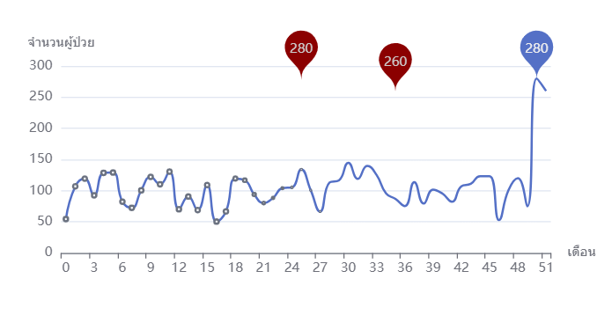
1.6 DIMENSION 2
Internal Consistency
การตรวจสอบภายใน
ตัวอย่างการตรวจจับ Outliers
1. แนวโน้มผิดปกติ (Trend Check)
ตรวจสอบความผิดปกติของแนวโน้มข้อมูล เช่น จำนวนผู้ป่วยเพิ่มขึ้นหรือลดลงผิดปกติ
2. ค่าผิดปกติ (Outliers)
ตรวจหาค่าที่อยู่นอกช่วงปกติโดยใช้ IQR หรือ Z-score
3. ความสัมพันธ์ของตัวแปร
ตรวจสอบความสอดคล้องระหว่างตัวแปรที่ควรสัมพันธ์กัน
หมายเหตุ: จุดสีแดงแสดงค่าที่น่าสงสัย ต้องตรวจสอบเพิ่มเติม
ตัวอย่างความสัมพันธ์ที่ต้องตรวจ
อายุ vs น้ำหนัก
วันที่รักษา vs วันที่จำหน่าย
อายุครรภ์ vs น้ำหนักทารก
ทารกอายุ 1 ปี น้ำหนัก 20 กก. → ตรวจสอบ
วันจำหน่ายก่อนวันรักษา → ผิด
อายุครรภ์ 40 สัปดาห์ น้ำหนัก 1,500 กรัม → ตรวจสอบ
Source: WHO. Data Quality Assurance: Module 2 - Desk Review. Geneva: WHO; 2022.

Slide 9
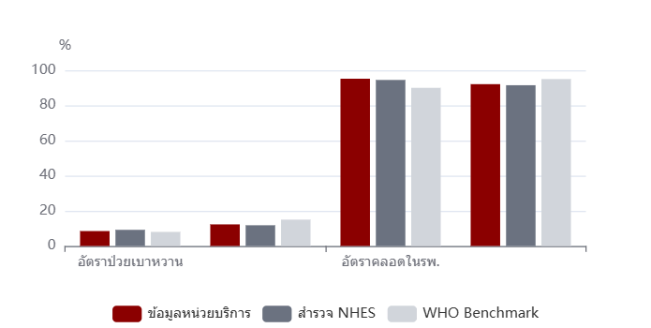
1.7 DIMENSION 3
External Consistency
การเทียบเคียงภายนอก
ตัวอย่างการเปรียบเทียบ
Benchmarking
เปรียบเทียบกับมาตรฐานสากลหรือแหล่งข้อมูลที่เชื่อถือได้
• WHO Global Health Observatory
• World Bank Open Data
• ข้อมูลจากประเทศเพื่อนบ้าน
Survey Comparison
เทียบกับข้อมูลจากการสำรวจพิเศษ
• สำรวจสุขภาพประชาชน (NHES)
• สำรวจภาวะเศรษฐกิจและสังคม
• การสำรวจเฉพาะเรื่อง
✓ สอดคล้อง: ข้อมูลใกล้เคียงกัน < 10% ความแตกต่าง
⚠ ตรวจสอบ: ความแตกต่าง 10-20% ต้องหาสาเหตุ
✗ ผิดปกติ: ความแตกต่าง > 20% ต้องสืบสวน
หลักการ: ความแตกต่างที่พบไม่ใช่เรื่องผิด แต่ต้องมีคำอธิบายที่สมเหตุสมผล เช่น ความแตกต่างของนิยาม วิธีการเก็บข้อมูล หรือช่วงเวลา
Source: WHO. Data Quality Assurance: Module 2 - Desk Review. Geneva: WHO; 2022.

Slide 10
1.8 DIMENSION 4
Population Data (Denominator Check)
ความสำคัญของตัวหาร
แหล่งข้อมูลประชากร
Rate =
1. สำนักงานสถิติแห่งชาติ
ข้อมูลประชากรจากการสำรวจสำมะโนประชากร
Numerator
Denominator
2. กรมการปกครอง
ทะเบียนราษฎร์ ข้อมูลการย้ายถิ่น
× 100,000 (หรือ %)
3. ข้อมูลประมาณการ (Projection)
ใช้เมื่อไม่มีข้อมูลจริง ต้องระบุวิธีการคำนวณ
ปัญหาที่พบบ่อย
• ใช้ข้อมูลประชากรที่ไม่ตรงปี
4. ข้อมูลเฉพาะกลุ่มเป้าหมาย
• ไม่ปรับปรุงตามการย้ายถิ่น
เช่น หญิงตั้งครรภ์ ผู้สูงอายุ เด็ก 0-5 ปี
• ข้อมูลประชากรไม่ครอบคลุมพื้นที่
ตัวอย่างการตรวจสอบ
อัตราการตายของมารดา = (จำนวนมารดาตาย / จำนวนหญิงตั้งครรภ์ทั้งหมด) × 100,000 ต้องใช้ข้อมูลหญิงตั้งครรภ์ที่ถูกต้อง ไม่ใช่ประชากรหญิงทั้งหมด
Source: WHO. Data Quality Assurance: Module 2 - Desk Review. Geneva: WHO; 2022.

Slide 11
2.1 CDC FRAMEWORK
CAT: Completeness, Accuracy, Timeliness
C
A
T
+
+
Completeness
Accuracy
Timeliness
นิยาม
นิยาม
นิยาม
ข้อมูลครบถ้วนทุกเคสและทุกตัวแปร
ข้อมูลถูกต้องตามความจริง
ข้อมูลพร้อมใช้ตามเวลาที่กำหนด
การวัด
การวัด
การวัด
• % เคสที่รายงานครบ
• % ความถูกต้องของการเข้ารหัส
• % รายงานที่ส่งทันเวลา
• % ตัวแปรที่กรอกข้อมูล
• การตรวจสอบกับแหล่งต้นทาง
• ระยะเวลาจากเก็บข้อมูลถึงรายงาน
เกณฑ์
เกณฑ์
เกณฑ์
> 90% สำหรับตัวแปรสำคัญ
> 95% ความถูกต้อง
> 80% ส่งทันเวลา
หมายเหตุ: CAT เป็นกรอบพื้นฐานที่ใช้กันอย่างแพร่หลายในงาน public health surveillance ของ CDC และสามารถนำไปประยุกต์ใช้กับระบบข้อมูลสุขภาพของไทยได้
Source: CDC. Key characteristics of data quality in public health surveillance. Birth Defects Surveillance Manual; 2020.

Slide 12
2.2 ACCURACY
Accuracy/Validity ในเชิงปฏิบัติ
ตัวอย่างข้อมูลที่ถูกต้อง vs ผิด
Checklist ตรวจสอบความถูกต้อง
ข้อมูลถูกต้อง
1. นิยามเคส (Case Definition)
โรค:
ใช้นิยามตามมาตรฐาน
เบาหวานชนิดที่ 2 (E11)
ผู้ป่วยตรงตามเกณฑ์วินิจฉัย
ไม่มีการคัดกรองที่ผิดพลาด
อายุ:
55 ปี
2. การเข้ารหัส (Coding)
วันที่:
15 ม.ค. 2024
ICD-10 ถูกต้อง
รหัสตัวแปรถูกต้อง
ไม่มีการบันทึกซ้ำ
ข้อมูลผิด
โรค:
3. การตรวจสอบกับแหล่งต้นทาง
เบาหวานชนิดที่ 1 (E10) ← ผิดนิยาม
สุ่มตรวจ 5-10% ของข้อมูล
อายุ:
เปรียบเทียบกับ medical record
155 ปี ← เกินช่วง
ตรวจสอบ tracer indicators
วันที่:
15 ม.ค. 2029 ← อนาคต
Source: CDC. Key characteristics of data quality in public health surveillance. Birth Defects Surveillance Manual; 2020.

Slide 13
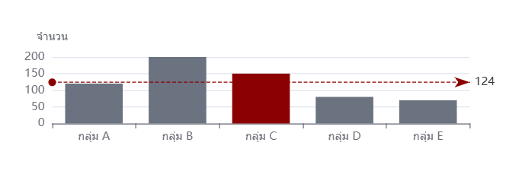
2.3 REPRESENTATIVENESS
Representativeness และมิติคุณภาพอื่น
ความเป็นตัวแทน
มิติคุณภาพข้อมูลอื่น
นิยาม
Relevance (ความเกี่ยวข้อง)
ข้อมูลต้องสะท้อนประชากรเป้าหมายจริง ไม่บิดเบี้ยวจากการเลือกตัวอย่างหรือวิธีการเก็บข้อมูล
ข้อมูลตอบโจทย์วัตถุประสงค์การใช้งาน
Accessibility (การเข้าถึง)
ผู้ใช้สามารถเข้าถึงข้อมูลได้ง่าย
Granularity (ระดับรายละเอียด)
ข้อมูลมีรายละเอียดเพียงพอต่อการวิเคราะห์
Interoperability (ความสามารถเชื่อมโยง)
ข้อมูลสามารถเชื่อมโยงกับระบบอื่นได้
ตัวอย่าง Bias ที่พบ
หน่วยบริการในเมืองส่งข้อมูลดี แต่ชนบทส่งไม่ครบ → อัตราป่วยสูงกว่าความจริง
การประเมิน: ต้องพิจารณาความเหมาะสมต่อวัตถุประสงค์การใช้งาน (fitness for purpose) ไม่ใช่แค่คุณภาพในทางเทคนิคอย่างเดียว
Source: CDC. Data Quality for Surveillance. MMWR Supplements; 2024.

Slide 14
3.1 DQA METHODS
Desk Review vs Data Verification
Desk Review
Data Verification
ลักษณะ
ลักษณะ
ตรวจสอบชุดข้อมูลรายงานที่รวบรวมแล้ว
ตรวจสอบเอกสารต้นทางที่หน่วยบริการ
สถานที่
สถานที่
ที่ทำการ ไม่ต้องไปหน่วยบริการ
ต้องไปตรวจที่หน่วยบริการจริง
เครื่องมือ
เครื่องมือ
Excel, DHIS2, ซอฟต์แวร์วิเคราะห์
Checklist, แบบฟอร์มตรวจสอบ
ข้อดี
ข้อดี
• รวดเร็ว ต้นทุนต่ำ
• ตรวจสอบความถูกต้องได้จริง
• ตรวจข้อมูลย้อนหลังได้
• พบปัญหาระบบงาน
• เปรียบเทียบหลายแหล่งได้
• ประเมินความสามารถระบบ
ข้อจำกัด
ข้อจำกัด
ไม่สามารถตรวจสอบความถูกต้องกับเอกสารต้นทาง
ใช้เวลาและต้นทุนสูง ต้องเดินทาง
2-Layer Audit Approach
Desk Review
Data Verification
Quality Report
Source: WHO. Data Quality Assurance: Module 2 & 3. Geneva: WHO; 2022.

Slide 15
3.2 FACILITY VERIFICATION
Data Verification ที่ระดับหน่วยบริการ
ขั้นตอนการตรวจ
Tracer Indicators ตัวอย่าง
1
เตรียมตัว
Indicator | Source | Check
จำนวนผู้ป่วยนอก | OPD card | ตรงกับรายงาน
จำนวนผู้ป่วยใน | IPD record | ตรงกับรายงาน
จำนวนคลอด | Birth record | ตรงกับรายงาน
จำนวนตาย | Death certificate | ตรงกับรายงาน
การฉีดวัคซีน | Vaccine log | ตรงกับรายงาน
เลือกหน่วยบริการ กำหนด tracer indicators
2
ตรวจเอกสารต้นทาง
OPD card, IPD record, Lab result
3
เปรียบเทียบกับรายงาน
ตรวจว่าข้อมูลตรงกันหรือไม่
4
บันทึกผลและสรุป
หมายเหตุ: เลือก tracer indicators ที่สะท้อนคุณภาพข้อมูลโดยรวม ไม่ใช่แค่ตัวชี้วัดที่ง่ายตรวจ
คำนวณ % accuracy และปัญหาที่พบ
Source: WHO. Country-level Holistic Data Quality Assurance. Geneva: WHO; 2022.

Slide 16
3.3 DESK REVIEW
Desk Review: โครงสร้างการประเมิน
4 ขั้นตอนหลัก
Flowchart การดำเนินงาน
1
Completeness & Timeliness
เริ่มต้น Desk Review
• ตรวจ % รายงานที่ส่งครบ
• ตรวจ % รายงานที่ส่งทันเวลา
• วิเคราะห์แนวโน้มการส่งข้อมูล
รวบรวมข้อมูล
รายงาน, ข้อมูลประชากร, benchmark
2
Internal Consistency
• ตรวจ outliers และค่าผิดปกติ
วิเคราะห์ 4 มิติ
• ตรวจความสัมพันธ์ตัวแปร
• วิเคราะห์ trend over time
3
External Comparison
สรุปผลและจัดลำดับปัญหา
• เทียบกับ survey data
• เทียบกับ WHO benchmark
• เทียบกับข้อมูลปีก่อน
จัดทำ Data Quality Report
4
Population Data
• ตรวจความเหมาะสมตัวหาร
• ตรวจแหล่งข้อมูลประชากร
• คำนวณอัตราต่างๆ
Source: WHO. Data Quality Assurance: Module 2 - Desk Review. Geneva: WHO; 2022.

Slide 17
4.1 MISSING DATA
Missing Data: MCAR, MAR, MNAR
MCAR
MAR
MNAR
Missing
Missing
Missing
Completely at Random
at Random
Not at Random
นิยาม
นิยาม
นิยาม
ข้อมูลหายแบบสุ่ม ไม่เกี่ยวกับตัวแปรใดๆ
ข้อมูลหายเกี่ยวกับตัวแปรที่สังเกตได้
ข้อมูลหายเกี่ยวกับค่าที่หายไปเอง
ตัวอย่าง
ตัวอย่าง
ตัวอย่าง
เครื่องวัดน้ำหนักเสีย ข้อมูลหายแบบสุ่ม
ผู้สูงอายยุไม่กรอกข้อมูลรายได้
คนดื่มหนักไม่กรอกข้อมูลการดื่ม
การจัดการ
การจัดการ
การจัดการ
Listwise deletion, Mean imputation ได้
Multiple imputation, MLE
Sensitivity analysis, ต้องใช้ domain knowledge
สรุปการเปรียบเทียบ
ลักษณะ | MCAR | MAR | MNAR
ความสัมพันธ์ | ไม่มี | กับตัวแปรที่สังเกตได้ | กับค่าที่หายไป
ความยากง่าย | ง่าย | ปานกลาง | ยาก
วิธีจัดการ | Deletion, Simple imputation | Multiple imputation | Special methods
ความเสี่ยง bias | ต่ำ | ปานกลาง | สูง
Source: Rubin DB. Inference and missing data. Biometrika. 1976;63(3):581-592.

Slide 18
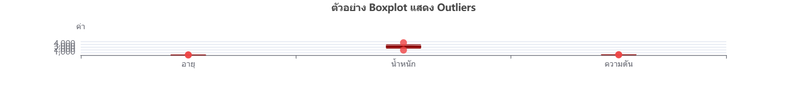
4.2 OUTLIERS
ตรวจ Outliers และความผิดตรรกะ
การตรวจสอบ Outliers
Logical Consistency Checks
1. Range Check
อายุครรภ์
ตรวจสอบว่าค่าอยู่ในช่วงที่เป็นไปได้
• อายุครรภ์: 20-44 สัปดาห์
ตัวอย่าง:
• อายุครรภ์ < 37 สัปดาห์ = คลอดก่อนกำหนด
• อายุ: 0-120 ปี
• อายุครรภ์ > 42 สัปดาห์ = ครรภ์เกินกำหนด
• น้ำหนักทารก: 500-5,000 กรัม
• ความดันโลหิต: 60-250 mmHg
วันที่
• วันรักษา ≤ วันจำหน่าย
2. IQR Method
• วันเกิด ≤ วันรักษา
• ไม่มีวันที่ในอนาคต
Outliers < Q1 - 1.5×IQR หรือ > Q3 + 1.5×IQR
ค่า Lab
3. Z-Score Method
• ฮีโมโกลบิน: 5-20 g/dL
• น้ำตาลในเลือด: 50-500 mg/dL
|Z-score| > 3 → Outlier
• อุณหภูมิ: 35-42 °C
Source: WHO. Data Quality Assurance: Module 2 - Desk Review. Geneva: WHO; 2022.

Slide 19
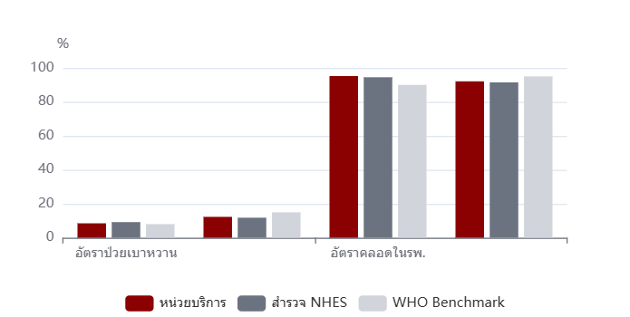
4.3 CROSS-VALIDATION
Cross-Validation กับแหล่งอื่น
เทคนิค Triangulation
ตัวอย่างการเปรียบเทียบ
แหล่งข้อมูลที่ 1
ข้อมูลจากหน่วยบริการ (Routine data)
แหล่งข้อมูลที่ 2
ข้อมูลจากการสำรวจ (Survey data)
แหล่งข้อมูลที่ 3
ข้อมูลมาตรฐานสากล (WHO benchmark)
✓ ผลลัพธ์: ข้อมูลทั้ง 3 แหล่งสอดคล้องกัน → น่าเชื่อถือ
⚠ หากแตกต่าง: ต้องหาสาเหตุและอธิบายให้ได้
ยืนยันความน่าเชื่อถือ
หลักการสำคัญ: ความแตกต่างที่พบไม่ใช่เรื่องผิด แต่ต้องมีคำอธิบายที่สมเหตุสมผล เช่น ความแตกต่างของนิยาม ช่วงเวลาเก็บข้อมูล หรือวิธีการเก็บข้อมูล
Source: WHO. Data Quality Assurance: Module 2 - Desk Review. Geneva: WHO; 2022.

Slide 20
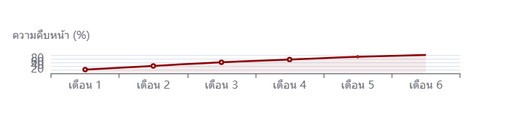
5.1 IMPROVEMENT
Data Quality Improvement Plan
จากผล DQR สู่แผนปรับปรุง
ตัวอย่าง Action Plan
1. วิเคราะห์ผล DQR
ปัญหา | กิจกรรม | ระยะเวลา
Completeness ต่ำ | อบรมการกรอกข้อมูล | 1-2 เดือน
Timeliness ต่ำ | ปรับระบบการส่งรายงาน | 2-3 เดือน
Outliers มาก | ตรวจสอบและแก้ไขข้อมูล | 1 เดือน
ขาด benchmark | พัฒนา validation rules | 3-6 เดือน
ระบุปัญหาหลักและจัดลำดับความสำคัญ
2. กำหนดกิจกรรม
ออกแบบกิจกรรมแก้ไขตามสาเหตุ
3. กำหนดผู้รับผิดชอบ
มอบหมายหน่วยงาน/บุคคลรับผิดชอบ
Timeline ตัวอย่าง
4. กำหนดระยะเวลา
ตั้งเป้าหมายและ timeline ที่ชัดเจน
5. ติดตามและประเมิน
ตรวจสอบความก้าวหน้าและปรับแผน
Source: WHO. Country-level Holistic Data Quality Assurance. Geneva: WHO; 2022.

Slide 21
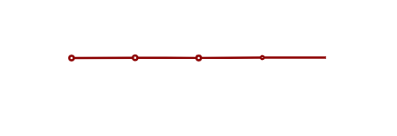
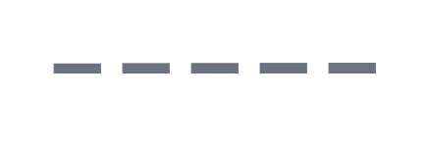


5.2 DASHBOARD
Data Quality Dashboard/Report
KPIs ที่ติดตาม
Dashboard Mockup
Completeness
92%
Completeness by Month
Timeliness Trend
เป้าหมาย: >90%
Timeliness
88%
เป้าหมาย: >80%
Accuracy
85%
เป้าหมาย: >95%
Outliers Detection
Data Quality Score
Validity
96%
เป้าหมาย: >95%
องค์ประกอบของ Data Quality Report
• สรุปผลโดยรวด
• วิเคราะห์แต่ละมิติ
• ปัญหาที่พบและสาเหตุ
• แนวทางการแก้ไข
Source: CDC. Data Quality Dashboard. NSSP Onboarding Toolkits; 2024.

Slide 22
สรุปและเชื่อมไปการใช้งานจริง
กรอบการทำงาน
ผลลัพธ์
ใช้กรอบ DQR + CAT
Data Quality Report
ตรวจ 4 มิติหลัก
Dashboard ติดตาม KPIs
Desk Review + Data Verification
Improvement Plan
Cross-validation หลายแหล่ง
ติดตามอย่างต่อเนื่อง
ต่อไป: ฝึกปฏิบัติ
ตรวจคุณภาพข้อมูลหลัง merge ด้วยแบบฝึกหัด M1-Workshop-Data-Integration

